Slide 1
コイヌの単語帳v2.0
司会者：スリーピードッグ
2016/04/16

Slide 2


Slide 3
○○って情けない

Slide 4
エピソード１
葉緑素クリーム

Slide 5
高校２年生の頃。隣の席だった大田くんは、やっと少し入ってきた髭をシェービングクリームを塗って髭剃りで剃る＝男らしいと思っていたようで、毎日毎日嬉しそうに、でも少し誇らしげに、「髭剃りって面倒くさいんだよな」なんて話してきました。

Slide 6
ある日学校に行くと心なしか元気の無い太田くん。「ねえ、今日元気ないじゃない？」と聞くと、「ね、俺の顔色どう思う？今日シェービングクリームがなくて仕方がないから、母さんの化粧品からクリームっぽいもの勝手に使って塗ってみたんだけど、髭剃ってから顔色が緑っぽくなっちゃったんだよね。」

Slide 7
聞けばそのクリームは葉緑素が配合されており、そのせいで元々色白な太田くんの顔色は緑というよりも青白くなっていました。「うん、少しは元気なさそうに見えるけど、大丈夫じゃない？」と言うと、安心と不安が半分ずつ入り混じったような顔で、「そうなのかな」と答える大田くん。

Slide 8
すると朝礼が始まり、出席を取っていると、先生が「大田、どうした？顔色が悪いな！具合悪いのか？！」太田くん「いいえ、平気です…」私が何度も「ね、正直にさ、葉緑素のクリーム言えばいいじゃん」と言っても、「や、言いたくない。」の一点張り。
一点張り：他の事を顧みず、その事だけを押し通すこと。

Slide 9
その後、化学、数学…と授業が続きましたが、授業のたびに、「おい、大田、大丈夫か！？」「はい、平気です」を繰り返し、休み時間にはクラスメートも、「大田、本当に大丈夫なのか」と心配されていました。

Slide 10
英語の時間、いつもの様に「太田くん、顔色悪いけど、大丈夫？」と先生に聞かれると、「すみません、朝から具合が悪いです。」と太田くんが答えるではないですか。先生も「無理してここまで頑張ったんだな。今日はもう帰りなさい。」と言われ、如何にも具合悪そうに、荷物を纏めて、クラスメートから「お大事に、大田！」と言われ、元気なく頷きながらトボトボ帰る太田くん。

Slide 11
何となく葉緑素クリームの件は卒業するまで黙っていましたが、今では同窓会のたびに暗示のかかりやすい太田くんと誂われています。

Slide 12
エピソード２
パパと結婚する

Slide 13
先日私の愛する娘がパパと結婚すると言ってくれました。すると妻が一言パパみたいな人はダメよと言いました。それでも娘がパパがいいというではありませんか。続いて息子にママと結婚したいと聞くと怖いから嫌だと言いました。鬼のような妻が子供から嫌われている事が余りにも嬉しすぎて、娘が結婚したいっといってくれたことが余りにも嬉しくて、私は部屋に戻ってこっそりコッサクダンスをしました。すると捻挫しました。

Slide 14
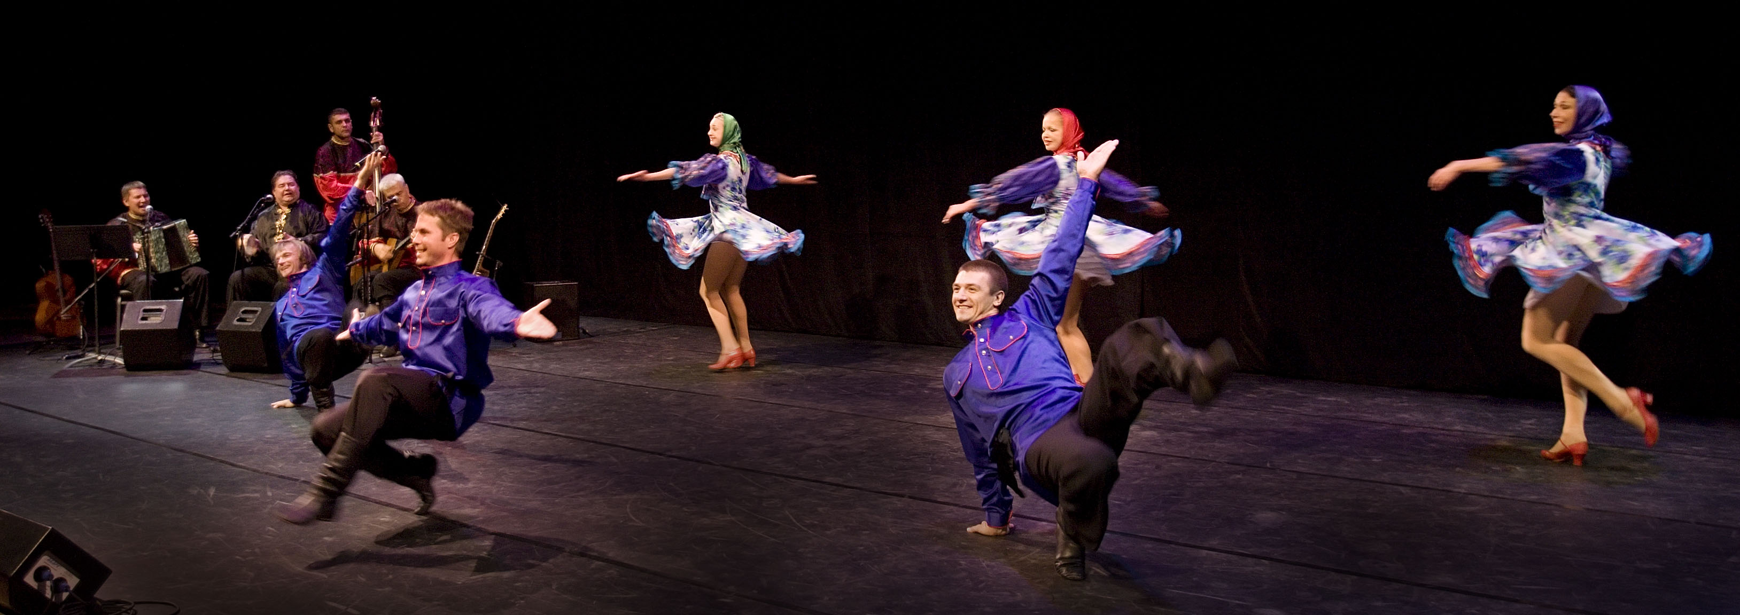
Cossack dance, is a Ukrainian folk dance with technically amazing acrobatic feats

Slide 15
エピソード３
ぎゃふんを言わせてやる！

Slide 16
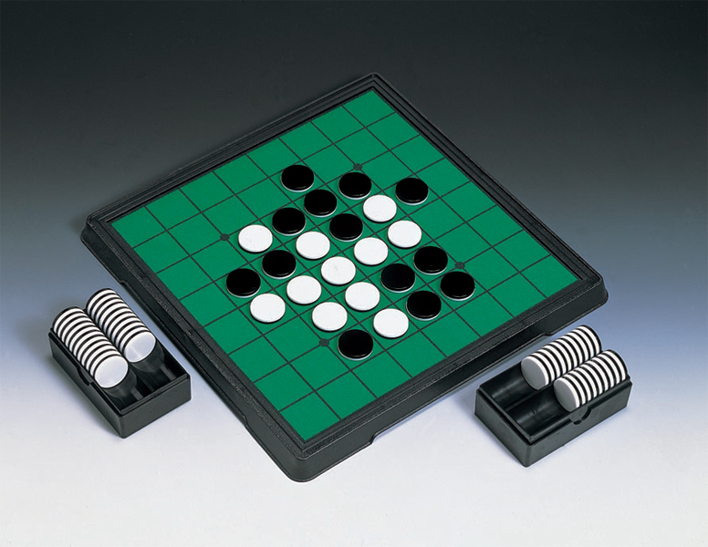
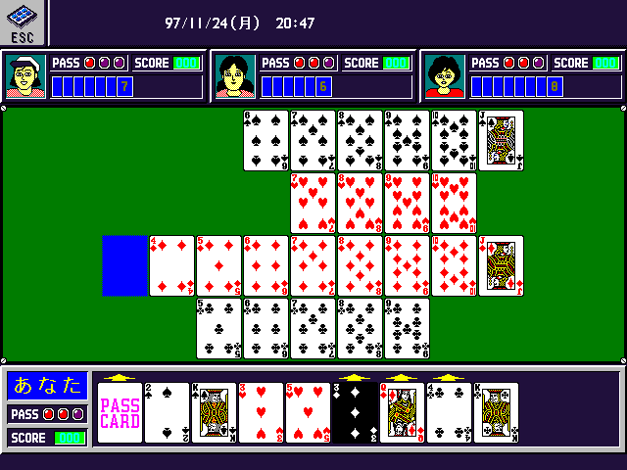

Slide 17
先月小学校の一年生の娘が友達を呼んで誕生会をしました。その前夜妻から、娘が夢中になっているクラスメートの男の子がくると聞き、私は胸がざわざわしてきました。うちの可愛い娘を誑かす不届きものをひと目見てギャフンと言わせてやろうと決意しました。当日私はママと娘の誕生会に座ることに成功しました。

Slide 18
そして、娘がお熱の彼をロックオン。彼とオセロをやることにしました。かっこいい父親を見せつけ、娘を誑かすコヤツをギャフンと言わせてやろうと、しかし結果、小学校一年生に私はオセロで完敗しました。それだけでなく対戦後、角の使い方について彼から駄目だしまで指摘頂きました、父の威厳、かっこいい父親ぞ私はすべてをなくしました。

Slide 19
でも、私はオセロはそんなに得意ではなかったのです。今度彼がきた時には、私の真の得意種目七並べでギャフンと言わせてやろうと思います。６と８を止めてやるんだ。それでは、特訓に入りますので、これにて。

Slide 20
○○って情けない

Slide 21
ちょっと閃いた一言
The second place means the first loser. -- Kobe Bryant

Slide 22
ご清聴有難う御座いました！

